Slide 1
历史如何考低分？
东莞市虎门中学 丁家文

Slide 2

不能留空，每题都要写
不能乱做，要错得有理

Slide 3
《选择题低分攻略》

Slide 4
1.以管窥豹法：
据史料记载，在清代，“土地则屡易其主，耕种不时”；“人之贫富不定，则田之来去无常”；“有田者或自有而之（到）无，无田者或自无而之有。”这反映出了清代（ ）
A.土地兼并日趋合法化 B.农业生产出现衰退
C.土地私有制高度发达 ✓ D.农村贫富差距加大
技巧：不要去读整体意思。都有“贫富”，选D，管它“贫富不定”是不是“贫富差距”，按这种方法选，十有八九能错。

Slide 5
2.以偏概全法：
在古代雅典，官员就职前须宣誓保证依法履行职责，陪审员须宣誓保证公正审判，年满18岁的青年男子须参加成人宣誓仪式才拥有公民的权利和义务。这些宣誓旨在( )
A．限制权力滥用 B．防止官员腐败
C．培育权利观念 D．增强责任意识✓
技巧：当题干信息是“并列”式的，涉及多个事件、多个角色、多个时段，不用综合起来看，选择符合其中一条的答案即可，这题选A、B、C都行。按这种方法选，十有八九能错。

Slide 6
3.避重就轻法：
在宋代海外贸易中，瓷器、丝织品和书籍等大宗出口商品产地主要集中在浙江、福建和广东等地；被称为“香药犀象”的海外商品，主要的销售地是京城、四川和东南地区。上述现象出现的背景是（ ）
A.海外贸易的拓展 B.经济重心的南移✓
C.经济结构的变化 D.消费市场的扩大
技巧：不要去分析材料侧重点。宋代海外贸易、出口产地、海外商品，综合起来选A。

Slide 7
如果老师问你，为什么要选它，别慌，怼回去：
“没有海外贸易的拓展，哪里来的大宗商品对外出口和进口？”
“你不是说宋代重农抑商政策有所松动，海外贸易繁荣吗？”
“结合时代背景，宋代，题目是讲海外贸易，选A有错吗？”
对，就这样，三连击，让历史老师一时语塞！

Slide 8
千万不能仔细去分析题干，因为一旦你仔细分析，你就发现“现象”指的是：出口商品的产地和进口商品的销售地主要在南方。这样就会选出正确选项B了。
在宋代海外贸易中，瓷器、丝织品和书籍等大宗出口商品产地主要集中在浙江、福建和广东等地；被称为“香药犀象”的海外商品，主要的销售地是京城、四川和东南地区。上述现象出现的背景是（ ）

Slide 9
4.刻舟求剑法：
宋元时期，在部分地区的人们心目中，四海龙王（传说其主要职责是在人间司风管雨）的地位每况愈下，逐渐为妈祖（海神，流行于福建、广东、台湾一带）所取代。能够和这一情景联系起来的是宋元时期（ ）
A.商品经济提升女性地位 B.航海事业得到发展✓
C.程朱理学成为官方哲学 D.闽粤社会影响力大
技巧：不要分析材料的变化，以曾经做过的题为准，有做过妈祖的题，南方经济社会影响力大，选D。

Slide 10
如果老师问你，为什么要选它，把这个高考题翻给他看：
宋代东南沿海地区出现了一些民间崇拜，如后来被视为海上保护神的妈祖、被视为妇幼保护神的临水夫人等，这些崇拜得到朝廷认可，后世影响不断扩大。这反映出( )
A．朝廷不断鼓励海洋开发 B．女性地位逐渐得到提高
C．东南沿海经济社会影响力上升✓ D．统治思想与民众观念趋向一致
然后对老师说：看，高考题选东南沿海经济社会影响力上升，和“闽粤社会影响力大”是同一个意思。

Slide 11
千万不要去分析两则材料的差异，第一则是在部分地区妈祖取代了龙王；第二则是东南沿海的妈祖得到朝廷认可，后世影响不断扩大。仔细分析你就会选出正确的选项了，千万不能这样做。
宋元时期，在部分地区的人们心目中，四海龙王（传说其主要职责是在人间司风管雨）的地位每况愈下，逐渐为妈祖（海神，流行于福建、广东、台湾一带）所取代。
宋代东南沿海地区出现了一些民间崇拜，如后来被视为海上保护神的妈祖、被视为妇幼保护神的临水夫人等，这些崇拜得到朝廷认可，后世影响不断扩大。

Slide 12
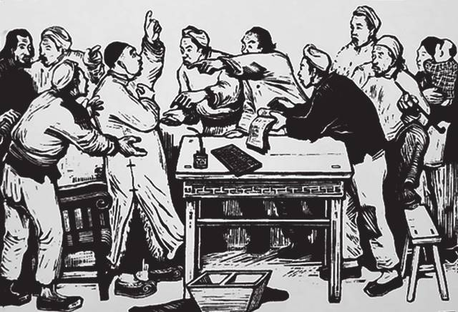
5.剥离背景法：
创作于1943年的木版画《减租会》，描绘了农民与地主激烈争论的场景。该木版画反映的历史事件（ ）
A.改变了农村落后的生产关系
B.废除了封建剥削的土地制度
C.巩固了革命根据地群众基础
D.适应了民族革命战争的需要✓
技巧：不要看时间，不要看背景，根据最直接的信息选。“减租”，农民会支持，果断选C。这种技法十之六七能错。

Slide 13
《材料题低分攻略》

Slide 14
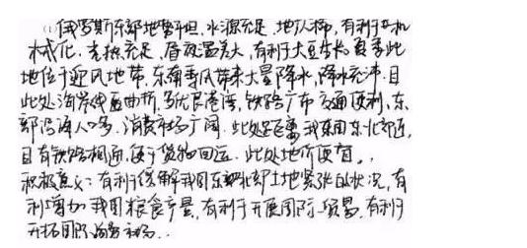
1.答题不要分点，用满屏的知识点震撼老师

Slide 15
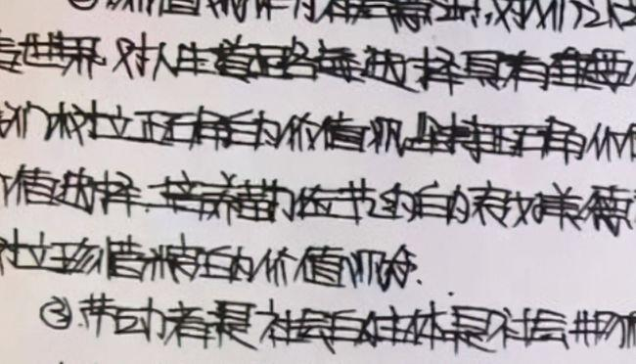
2.分点了，但是决不让老师看清写的是啥

Slide 16
3.不标注问题，让阅卷老师自己去分析我答的是哪一问。
某次考试，有设问如下：
根据材料二并结合所学知识，指出美国对华“援助”的变化趋势并进行评析。
（1）指出趋势
（2）进行评析

Slide 17
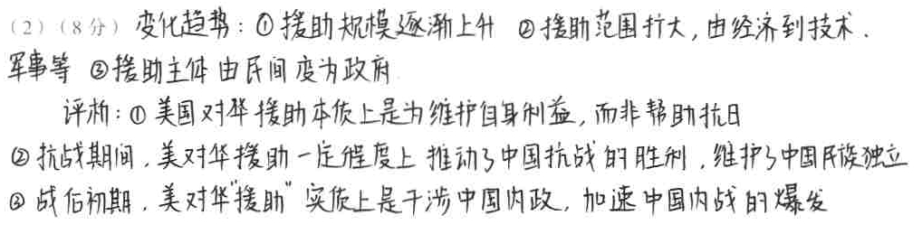
高分的答卷是这样的：明确让阅卷老师知道你在答哪一个部分。

Slide 18
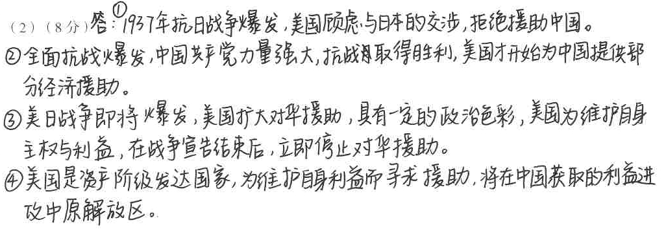
低分攻略：混在一起写，让阅卷老师自己去找。

Slide 19
4.雌雄莫辨，把“原因”写得像“影响”
题目问XXXX的原因
回答：有利于促进资本主义经济的发展；
有利于社会长治久安；
有利于促进科学技术的发展。
如果老师问你为什么要这么写，别慌，理直气壮地回答：
因为它有这些好处，所以才要这样啊。

Slide 20
5.分析聚焦在一个层面，拒绝进行发散
题目问XXXX的影响
回答：促进了商品经济的发展；
促进了农业经济的发展；
促进了资本主义经济的发展；
促进了社会经济的发展；
促进了经济水平的提高；
……
写的条目多，丰富但专一，显得特别深刻。

Slide 21
6.互相矛盾的答案混一起，迷惑阅卷老师
题目要求分析明清时期妇女“烈女”形象得以强化的原因
回答：君主专制强化，皇权达到顶峰； ✓
小农经济占主体，男尊女卑的思想； ✓
商品经济繁荣，市民阶层壮大；X
程朱理学成为官方哲学 ； ✓
明末清初早期启蒙思潮的影响。X
……
有正有反，矛盾地回答问题。

Slide 22
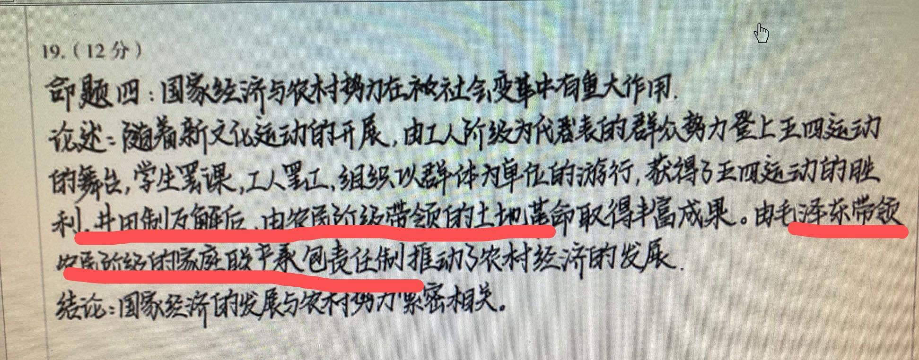
7.张冠李戴，笑死阅卷老师

Slide 23
8.不结合材料，机械记忆万金油答案。
9. 抛开所学， 完全照搬材料内容。

Slide 24
这几种技法反复练习、运用，就可以合情合理的考低分啦。我确实做了，只是分不高而已。

Slide 25
以上都是正话反说，
希望大家引以为戒！
高考加油啊，考神护体，心想事成！

Slide 26

欢迎关注公众号
历史教学PPT

